Slide 1
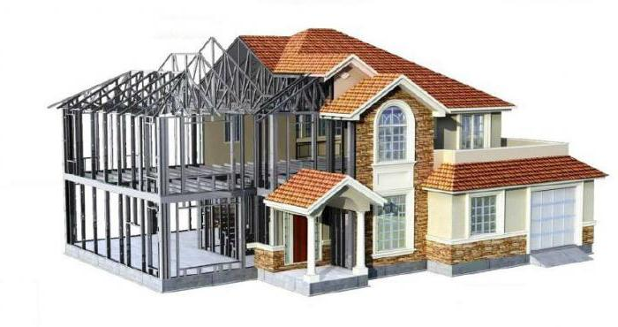
СМВЗиС - Лекция №2
Легкие стальные тонкостенные конструкции

Slide 2
1. Что такое ЛСТК.
2. Основные сферы использования.
3. Сечения и соединения ЛСТК.
4. Детальный и панельный методы возведения ЛСТК.
Вопросы:

Slide 3
Что такое ЛСТК?
ЛСТК - технологией называют особый альтернативный вид каркасного строительства.
Собственно, сама аббревиатура ЛСТК расшифровывается как легкие стальные тонкостенные конструкции.
Основой для зданий, возводимых по этой технологии, служат металлические гнутые профили разного сечения, соединенные болтами.
Для улучшения теплосохраняющих характеристик таких здании в стенках стальных элементов проделываются специальные удлиненные отверстия. В качестве утеплителя в металлический каркас могут устанавливаться любые современные изоляционные материалы.
Чаще всего это минеральная вата или пенополистирол. В качестве внутренней обшивки используются либо гипсокартон, либо фанера.
Снаружи такие здания и сооружения отделывают сайдингом, вагонкой, доской или обкладывают кирпичом.

Slide 4
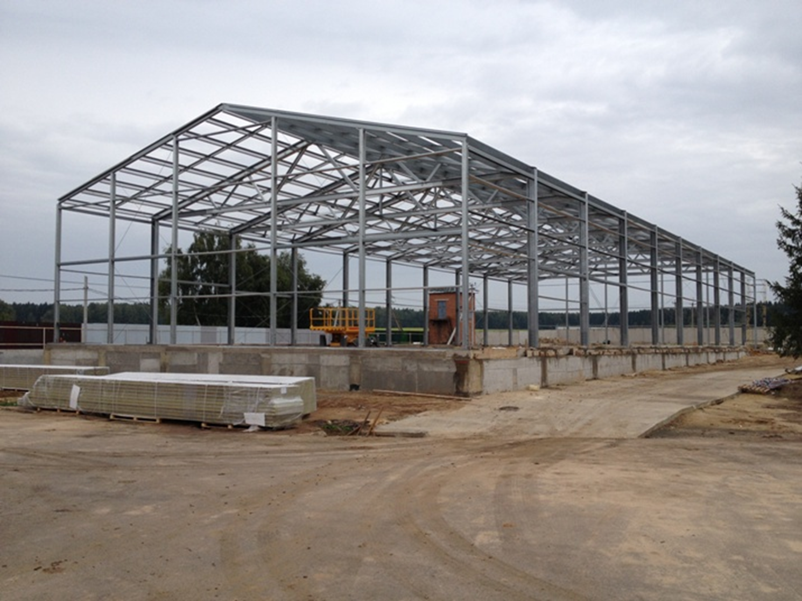
Введение в промышленное строительство из металлоконструкций
Родиной ЛСТК считается Канада.
Именно здесь в начале 50-ых гг. XX века была разработана технология строительства малоэтажных домов из тонкостенных холодногнутых профилей (до 3 мм).
Буквально к середине 50-ых гг. металлопрофили приобрели характер массового применения, значительно сократив (а в городах – вовсе исключив) использование деревянных каркасов.
Легкие стальные тонкостенные конструкции обрели высокий рост популярности во всем мире.
Каркас ангара из ЛСТК

Slide 5
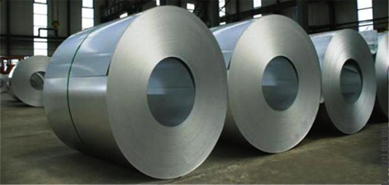
Основные сферы использования
Применяться ЛСТК (технология строительства) может при возведении:
жилых малоэтажных зданий;
складов;
хозяйственных построек;
производственных цехов;
торговых павильонов.
Также эта технология часто используется при реконструкции старых зданий, возведении мансардных этажей и сборке вентилируемых или штукатурных фасадов.
Производственная линия ЛСТК состоит из следующих элементов:
разматыватель рулонной стали
подающее устройство
профилегибочный стан
промышленные ножницы
Строительные элементы из ЛСТК применяются как самостоятельно несущие конструкции малоэтажных зданий или в комбинации с традиционными технологиями строительства зданий из стандартных строительных материалов: дерево, металл, кирпич, железобетон.

Slide 6
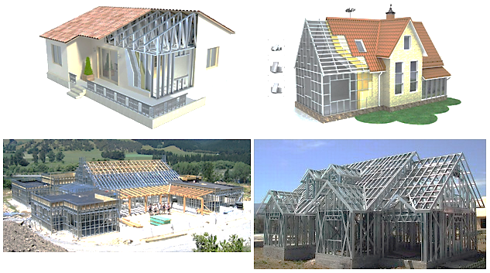
Каркасные малоэтажные здания из ЛСТК

Slide 7
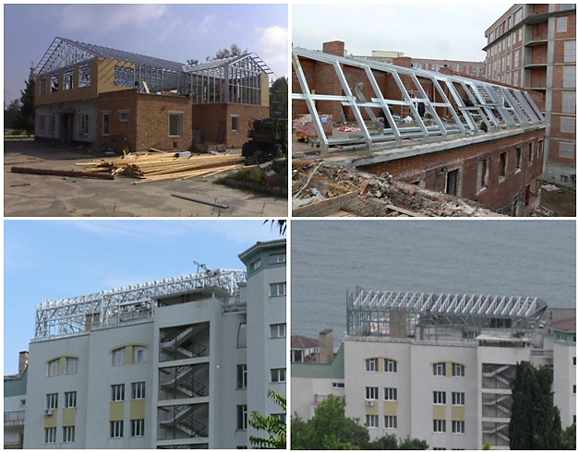
Строительные элементы из ЛСТК в комбинации с традиционными технологиями строительства зданий из стандартных строительных материалов

Slide 8
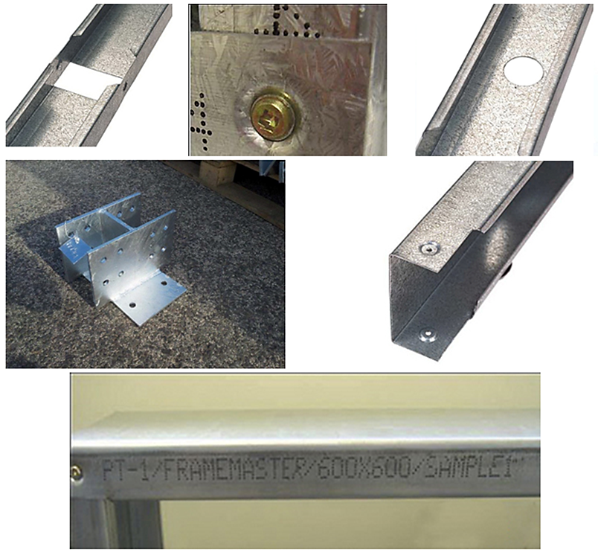
К основным строительным элементам конструкций ЛСТК относятся профилированный или перфорированный оцинкованный стальные тонкостенные профили, из которых изготавливают стойки, перемычки, направляющие, прогоны и пр..
Основой здания, построенного по технологии ЛСТК, является несущий жесткий и прочный каркас, который собирается из легких стальных тонкостенных конструкций. Из-за не большого веса здания из ЛСТК часто применяют фундамент мелкого заложения (в среднем высота фундамента 0,6 м, ширина 0,2…0,6 м).
Гнутые профили ЛСТК представлены 4 основными типами поперечного сечения:
П-образный профиль (швеллер);
С-образный профиль;
z-образный профиль;
уголок.
Высота профилей – 100…350 мм.

Slide 9
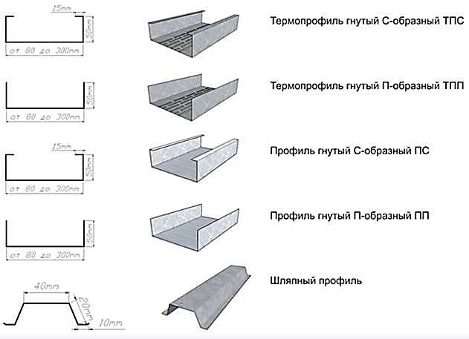
Сечения ЛСТК

Slide 10
Соединения между строительными элементами ЛСТК выполняют с помощью:
болтов (диаметр 5…16 мм);
саморезов;
специальных винтов (самосверлящие и самонарезающие винты);
вытяжных заклёпок;
пороховых монтажных дюбелей;
пневматических монтажных дюбелей;
пресс-соединения;
пластин;
шпилек.

Slide 11
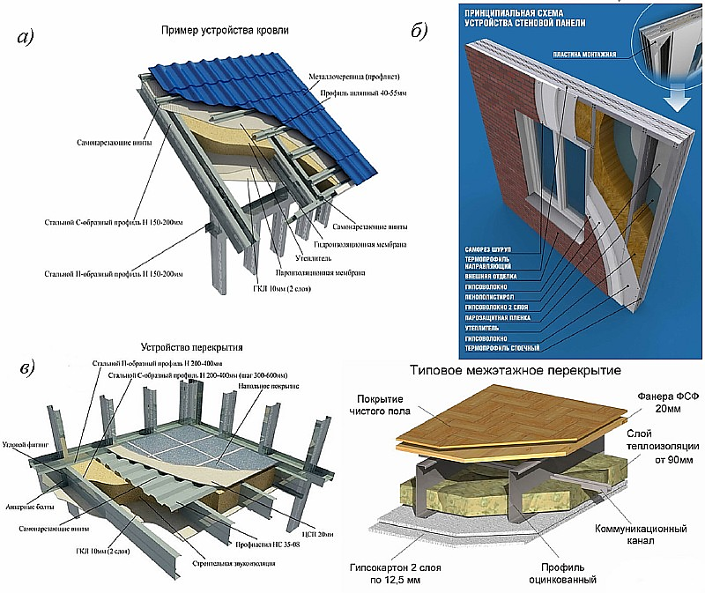
Каркас здания из ЛСТК обшивают стандартными модулями
кровельные панели, фото а;
стеновые панели, фото б;
панели перекрытия, фото в.

Slide 12
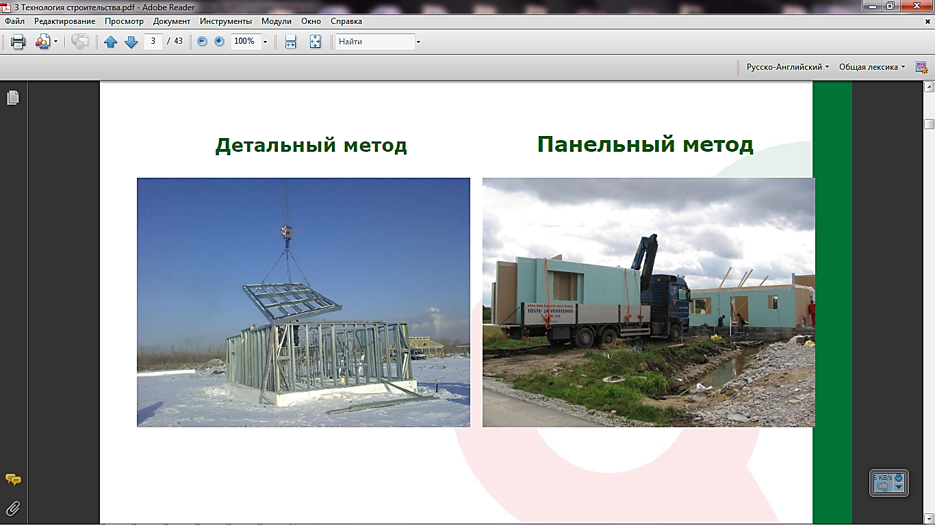
В строительстве применяют 2 метода монтажа ЛСТК:

Slide 13
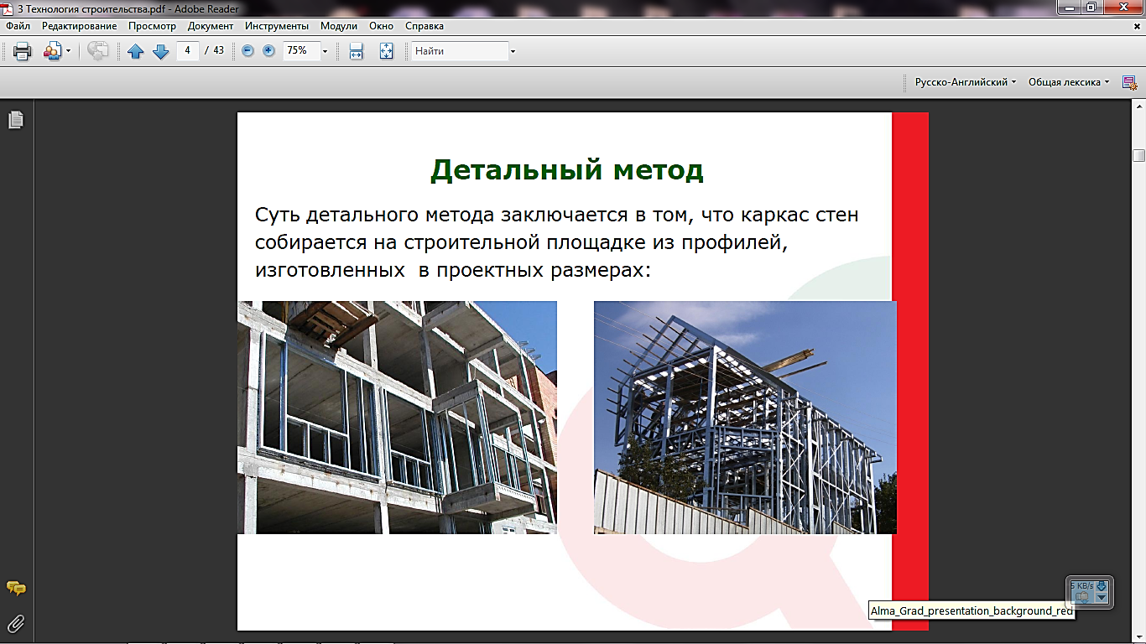
Детальный метод
Суть детального метода заключается в том, что каркас стен собирается на строительной площадке из профилей, изготовленных в проектных размерах

Slide 14
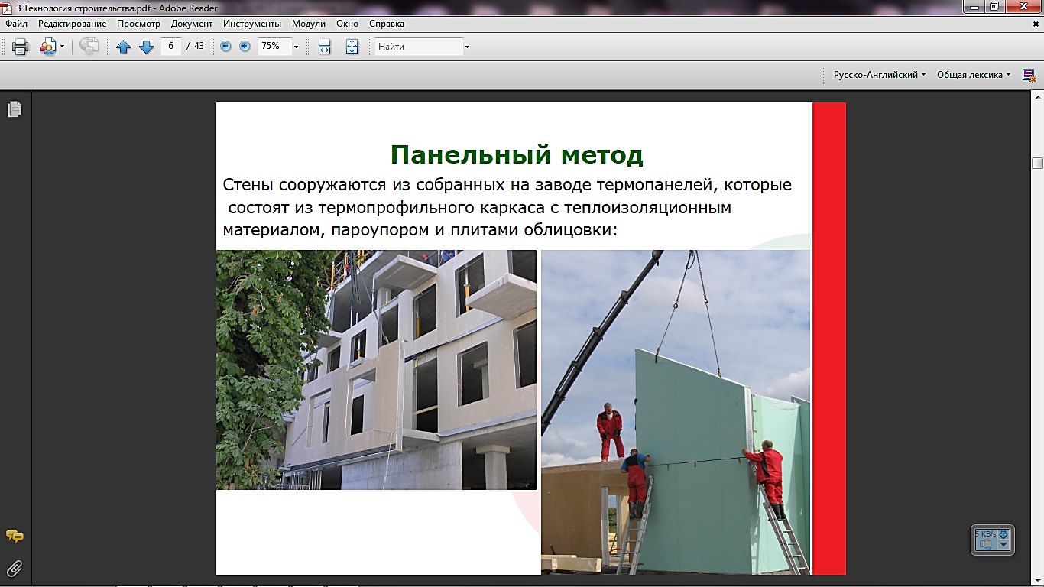
Панельный метод
Стены сооружаются из собранных на заводе термопанелей, которые состоят из термопрофильного каркаса с теплоизоляционным материалом, пароупором и плитами облицовки

Slide 15
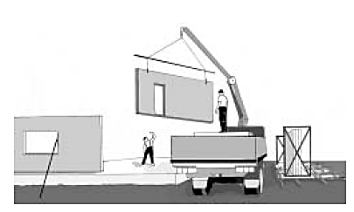
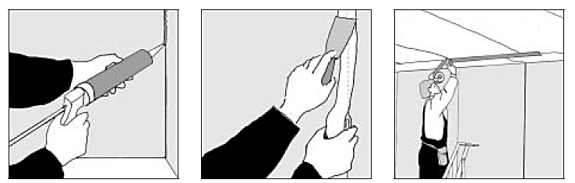
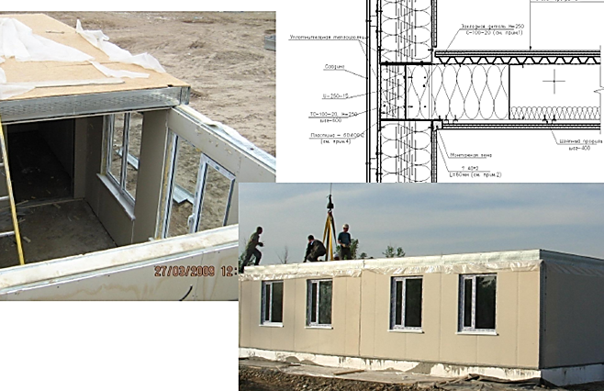
Поэтапный анализ технологического процесса строительно-монтажных работ (на примере панельного метода)
Устройство фундаментов – целесообразно использовать ленточный ж/б фундамент на сплошной железобетонной плите или в виде сплошной железобетонной плиты;
Монтаж наружных стен из термопанелей;
Обработка швов – использование гибкой мастики и шовной ленты;
4) Монтаж панелей перекрытия и покрытия

Slide 16
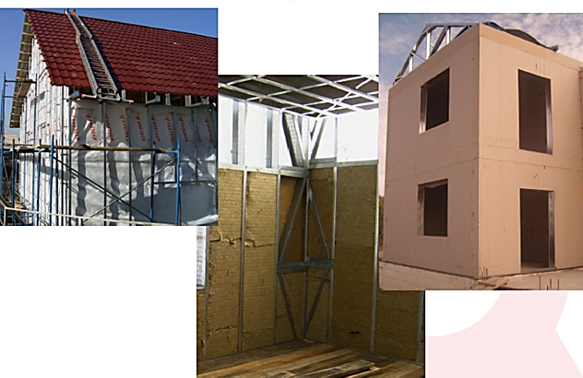
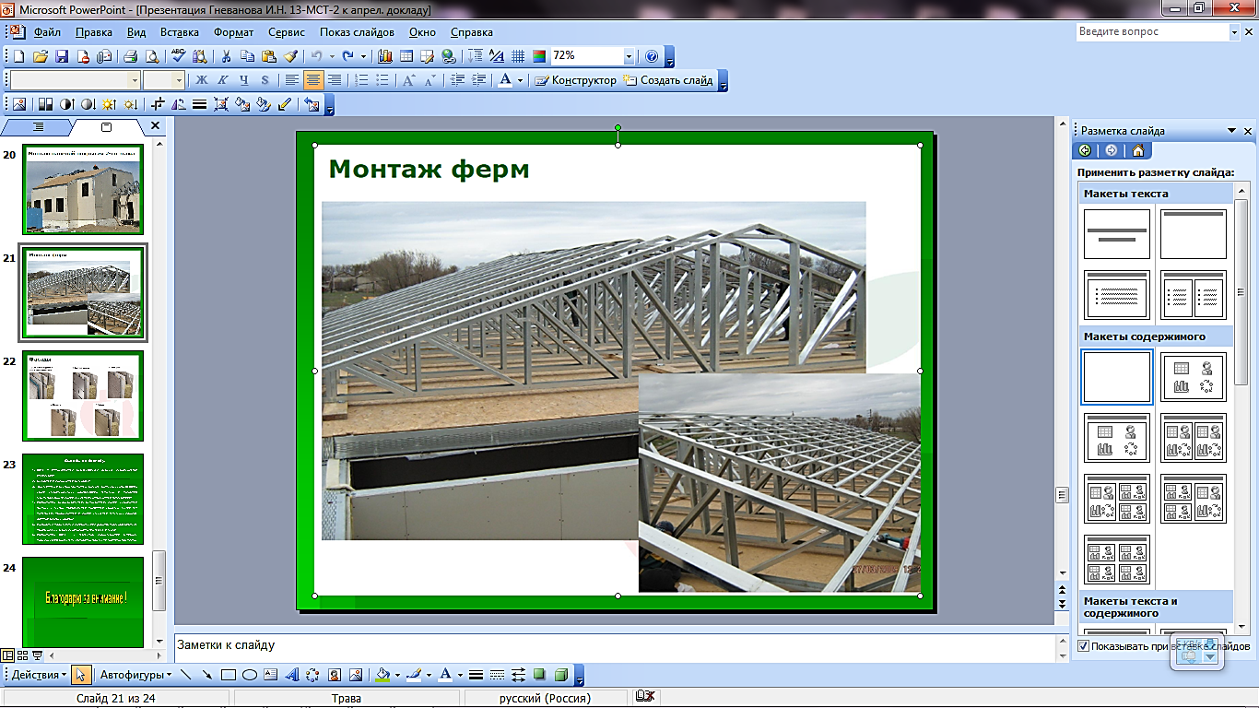
5) Устройство кровли – применение ферм из легких стальных прогонов или в качестве панелей;
6) Дополнительные процессы – гидроизоляция стыков, теплоизоляция и пароизоляция каркаса здания и др.

Slide 17
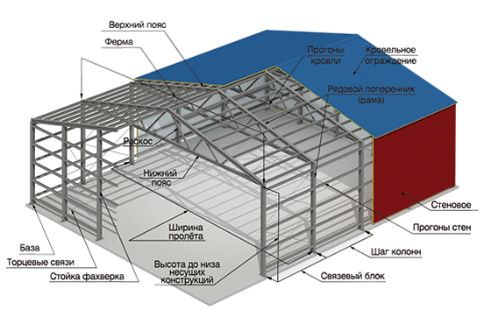
Ангар из легких стальных тонкостенных конструций

Slide 18
Основные преимущества технологии
К плюсам зданий и сооружений, возведенных по методике ЛСТК, в первую очередь можно отнести:
Дешевизну. Экономия достигается благодаря простоте проектирования, отсутствию необходимости использования тяжелой техники при монтаже и т. д.
Простоту возведения. Собираются каркасные здания ЛСТК буквально за несколько дней.
Отсутствие необходимости в возведении мощных дорогих фундаментов. Для изготовления профилей, согласно стандартам, может использоваться сталь толщиной не более 3 мм. Поэтому весят возведенные из них каркасные стены немного.
Прочность и долговечность. ЛСТК — технология строительства, позволяющая возводить очень устойчивые здания и сооружения. Изготавливается такой профиль из холоднокатаного оцинкованного стального листа с пределом текучести от 250 до 350 МПа. Иногда для возведения таких зданий применяется также особый оцинкованный профиль, дополнительно окрашенный или покрытый полимерным составом. Экологическую безопасность. Сталь, как и дерево, не выделяет в окружающую среду никаких вредных веществ. При этом для обработки профилей ЛСТК не используются вредные вещества.
Пожаробезопасность. Чаще всего при обшивке зданий ЛСТК применяются металлический сайдинг и гипсокартон, а для их утепления — минеральная вата. Все эти материалы, как и сама сталь, являются негорючими.

